Slide 1
语文园地（四）
语文精品课件 一年级上册
授课老师：某某
授课时间：20XX

Slide 2
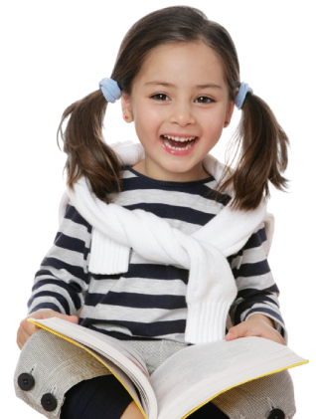
识字加油站
大
小
上
下
南
北
男
女
开
关
正
反

Slide 3
认一认：
男 女 开
关 正 反

Slide 4
字词句运用
dú yi dú shuō yi shuō
读一读，说 一 说。

Slide 5
字词句运用
春天的时候会产蝌蚪，到了夏天就到田里去吃虫子，冬天就冬眠了。
夏天，大地变得很热，树叶更茂盛了，莲花在池子里开了，青蛙在田里呱呱叫。

Slide 6
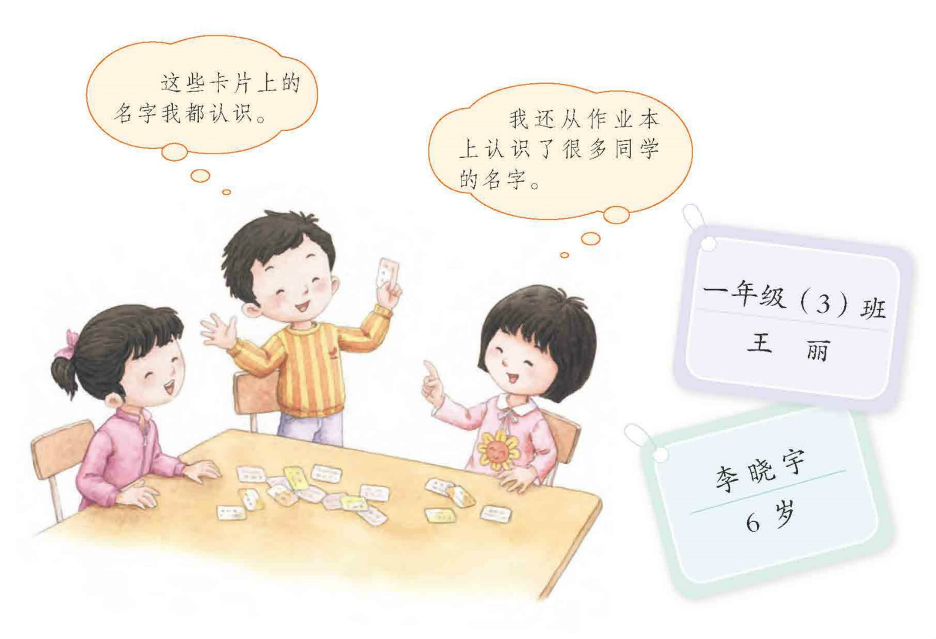
展 示 台

Slide 7
经典谚语
yì nián zhī jì zài yú chūn
一年之计在于春，
一日之计在于晨。
yí rì zhī jì zài yú chén

Slide 8
经典谚语
yí cùn ɡuānɡ yīn yí cùn jīn
一 寸 光 阴 一 寸 金，
寸 金 难 买 寸 光 阴。
cùn jīn nán ｍǎi cùn ɡuānɡ yīn

Slide 9
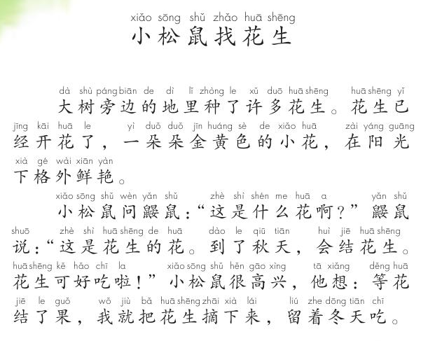
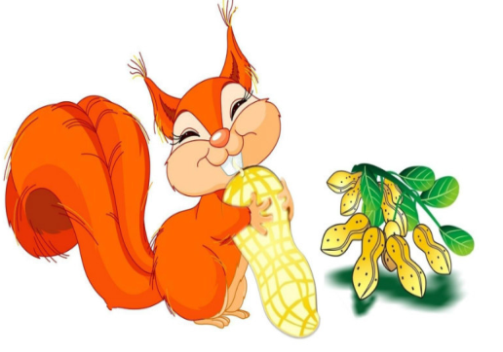
和大人一起读

Slide 10
谢谢各位倾听！
语文精品课件 一年级上册
授课老师：某某
授课时间：20XX

